Slide 1
第8课 GJK算法
ACM-计算几何
罗迅

Slide 2
目录
GJK算法概要
在此处添加第二个要点
在此处添加第三个要点

Slide 3
GJK算法概要
GJK是三个人名的首字母，如同KMP算法一样
GJK算法最早用于三维空间凸体的碰撞检测，后来扩展到n维空间
本课实际讲的是GJK算法在二维空间中的使用

Slide 4
GJK算法概要
GJK算法可以求解两个凸多边形的最近/最远距离
旋转卡壳法也可以解决这个问题
实现GJK算法首先要实现Minkowski和

Slide 5
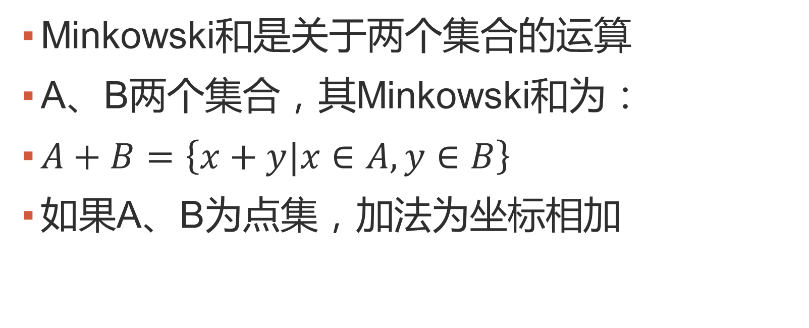
Minkowski和

Slide 6
Minkowski和
Minkowski和记作A+B，相应的可以定义和记号：
负集：-B
Minkowski差：A－B

Slide 7
Minkowski和
凸集的Minkowski和一定也是凸集
两个凸多边形的Minkowski和一定是凸多边形
一个凸n边形和一个凸m边形的Minkowski和最多是一个n+m边形

Slide 8
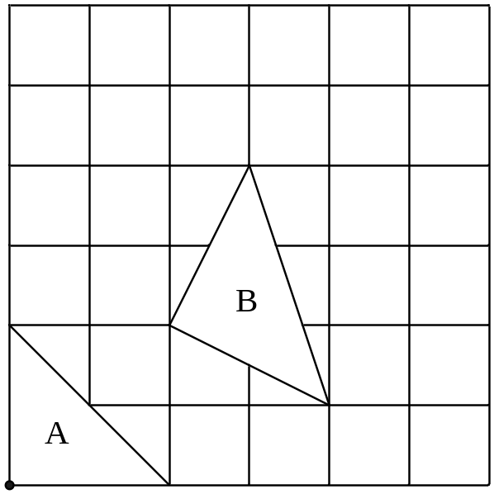
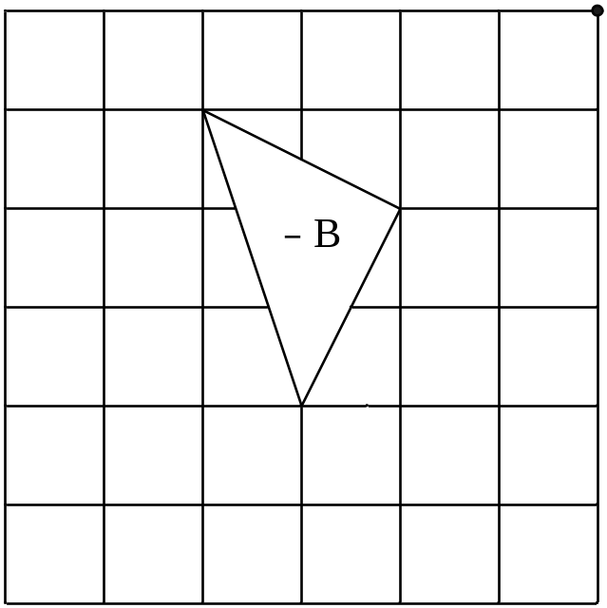
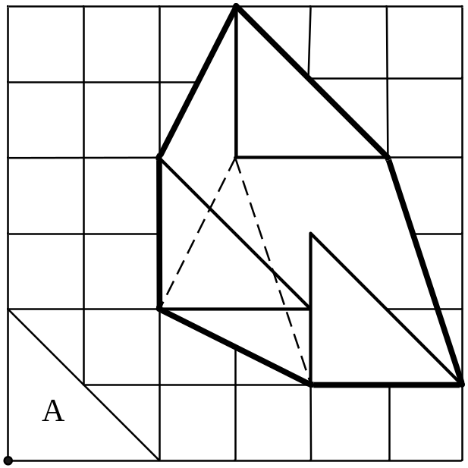
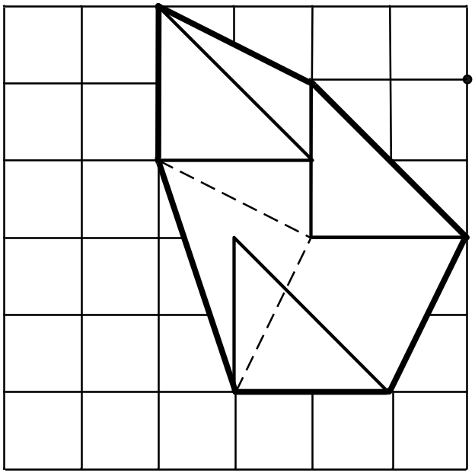

Slide 9
OVER

